Slide 1
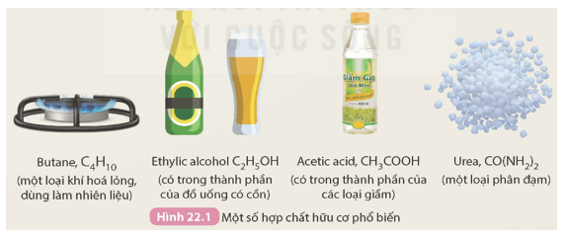

Slide 2


Quan sát công thức của các hợp chất hữu cơ phổ biến trong Hình 22.1 và cho biết đặc điểm chung về thành phần nguyên tố của các phân tử hợp chất hữu cơ là gì?
Trả lời
Thành phần nguyên tố của các phân tử chất hữu cơ đều chứa nguyên tố carbon.
Nêu khái niệm hợp chất hữu cơ, hoá học hữu cơ

Slide 3

Hãy sắp xếp các hợp chất dưới đây thành hai nhóm: nhóm 1 gồm các hợp chất hữu cơ và nhóm 2 gồm các hợp chất vô cơ.
C₆H₆ H₂SO₄ C₆H₁₂O₆ H₂CO₃ CaCO₃ KNO₃
C₂H₄ NaOH Al₂O₃ CH₃Cl CH₃OH
Trả lời
Hợp chất hữu cơ (nhóm 1) | Hợp chất vô cơ (nhóm 2)
C₆H₆ C₆H₁₂O₆ C₂H₄ CH₃Cl CH₃OH | H₂SO₄ H₂CO₃ CaCO₃ KNO₃ NaOH Al₂O₃

Slide 4

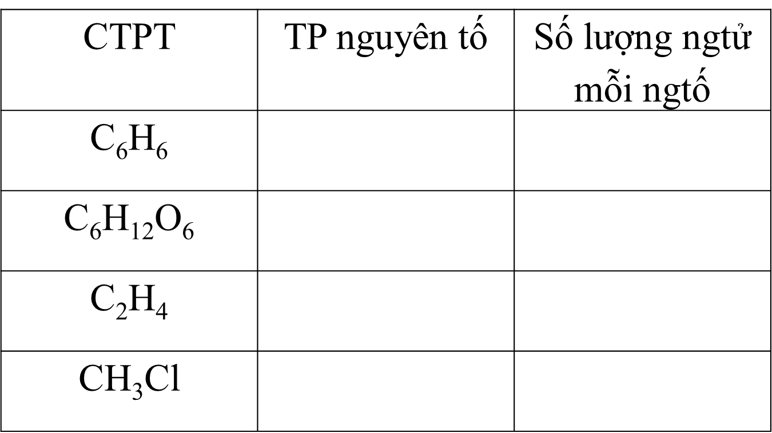
Dựa vào CTPT của một số chất vừa tìm hiểu, hoạt động cá nhân (trong 3 phút) hoàn thành phiếu học tập sau:
PHIẾU HỌC TẬP a. Hoàn thành thông tin trong bảng sau: b. Điền từ thích hợp vào chỗ có dấu “…” để hoàn thành nhận xét sau: Công thức phân tử cho biết ……………..nguyên tố và …………..nguyên tử của mỗi nguyên tố trong phân tử
C và H
6C và 6H
C, H và O
6C, 12H và 6O
C và H
2C và 4H
C, H và Cl
1C, 3H và 1Cl
thành phần
số lượng
Notes:
Đáp án

Slide 5
C₂H₅OH có phải là công thức phân tử hay không? Vì sao?
Trả lời
C₂H₅OH không phải công thức phân tử. Vì nó còn cho biết trật tự liên kết giữa các nguyên tử trong phân tử.
Notes:
Ví dụ

Slide 6
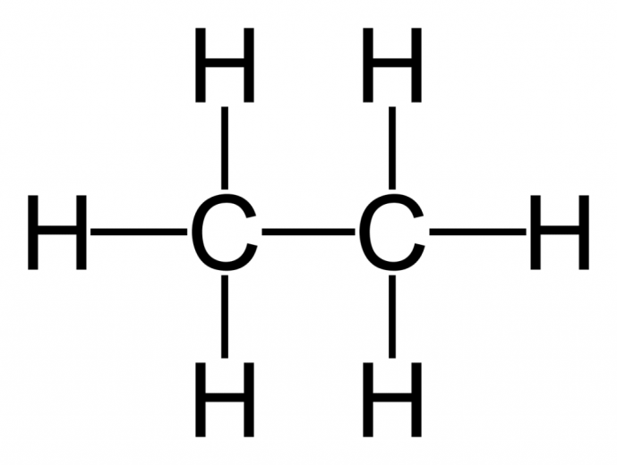
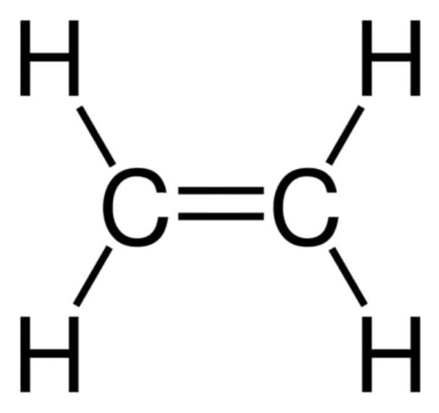
VÍ DỤ
Công thức phân tử | Công thức cấu tạo dạng đầy đủ | Công thức cấu tạo dạng thu gọn
C₂H₆ |  | CH₃ – CH₃
C₂H₄ |  | CH₂ = CH₂
Notes:
Ví dụ

Slide 7
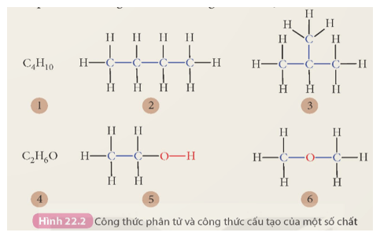
1. Em hãy cho biết trong các công thức từ (1) đến (6) trong Hình 22.2. công thức nào là công thức phân tử và công thức nào là công thức cấu tạo?
2. Hãy viết các công thức cấu tạo đầy đủ ở Hình 22.2 dưới dạng thu gọn.
3. So sánh công thức phân tử của:
a. Hợp chất (2) và (3);
b. Hợp chất (5) và (6).
Notes:
Đáp án

Slide 8
1. Công thức phân tử: 1 và 4
Công thức cấu tạo: 2, 3, 5 và 6

Slide 9
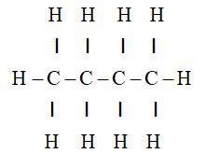
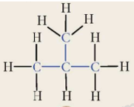
2. Viết CTCT dạng thu gọn:
CH₃ – CH₂ – CH₂ – CH₃
CH₃
|
CH₃ – CH – CH₃

Slide 10
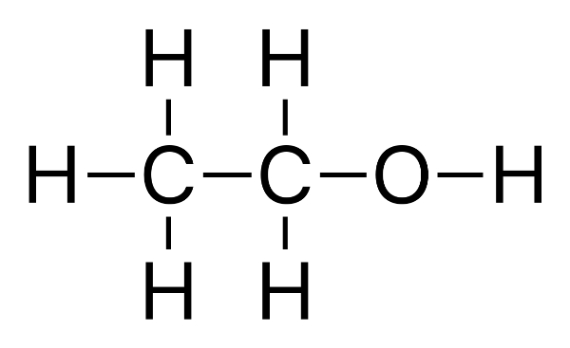
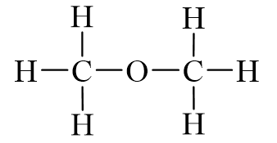
2. Viết CTCT dạng thu gọn:
CH₃ – CH₂ – OH
CH₃ – O – CH₃

Slide 11
3. So sánh công thức phân tử hợp chất:
Hợp chất 2 và 3 có cùng công thức phân tử là C₄H₁₀.
Hợp chất 5 và 6 có cùng công thức phân tử là C₂H₆O.

Slide 12
1. Liên kết hoá học trong hợp chất hữu cơ chủ yếu là loại liên kết nào?
2.Trong phân tử hợp chất hữu cơ, các nguyên tố: Carbon, Hydrogen, Oxygen có hoá trị mấy?
3. Trong phân tử hợp chất hữu cơ, mạch carbon được hình thành do đâu? Có mấy dạng mạch carbon?
4. Giải thích tại sao nhiều hợp chất hữu cơ khác nhau, tính chất khác nhau lại có cùng công thức phân tử?
1. Liên kết hoá học trong hợp chất hữu cơ chủ yếu là loại liên kết cộng hoá trị.
2. Trong phân tử hợp chất hữu cơ, Carbon luôn có hoá trị IV, Hydrogen có hoá trị I, Oxygen có hoá trị II.
3. Các nguyên tử Carbon có thể liên kết trực tiếp với nhau để tạo thành các dạng mạch Carbon khác nhau: mạch hở không phân nhánh, mạch hở phân nhánh, mạch vòng.
4. Mỗi hợp chất hữu cơ có một trật tự liên kết xác định giữa các nguyên tử trong phân tử.

Slide 14
Quan sát một số công thức phân tử của các hợp chất hữu cơ đã được phân loại vào 2 nhóm riêng biệt, em hãy nhận xét đặc điểm chung về thành phần nguyên tố của hai nhóm.
Nhóm 1 | Nhóm 2
CH₄ C2H2 C3H6 C4H10 | CCl₄ C2H6O C2H4O2 C3H7O2N

Slide 15

LUYỆN TẬP

Slide 16
LUYỆN TẬP:
Câu 1. Loại chất nào dưới đây là đối tượng nghiên cứu của ngành hoá học hữu cơ?
A. Kim loại và phi kim. B. Hydrocarbon và dẫn xuất hydrocarbon.
C. Oxide và hydroxide D. Oxygen, hydrogen và nước.
Câu 2. Công thức phân tử cho biết thông tin gì về phân tử hợp chất hữu cơ?
A. Thành phần nguyên tố và số lượng nguyên tử mỗi nguyên tố.
B. Trật tự liên kết và cách thức liên kết giữa các nguyên tử.
C. Thành phần nguyên tố cấu thành phân tử hợp chất hữu cơ.
D. Tỉ lệ nguyên đơn giản về số nguyên tử của các nguyên tố.
Câu 3. Trong các nhận xét sau, nhận xét nào đúng, nhận xét nào sai?
A. Chất hữu cơ bắt buộc chứa nguyên tố Carbon, trong khi chất vô cơ thì không.
B. Tương tự Hydrocarbon, dẫn xuất của hydrocarbon cũng chứa carbon và hydrogen.

Slide 17
ĐÁP ÁN:
BÀI 22: GIỚI THIỆU VỀ HỢP CHẤT HỮU CƠ
Câu 1. B. Hydrocarbon và dẫn xuất hydrocarbon.
Câu 2. A. Thành phần nguyên tố và số lượng nguyên tử mỗi nguyên tố.
Câu 3. a) Đúng; b) Sai.

Slide 18

VẬN DỤNG

Slide 19
Câu 1. Cho ví dụ về một hydrocarbon và mô tả ý nghĩa của chất này trong đời sống hàng ngày.
Câu 2. Cho ví dụ về một dẫn xuất hydrocarbon và ứng dụng của chất này trong cuộc sống hàng ngày.

Slide 20

BÀI 22: GIỚI THIỆU VỀ HỢP CHẤT HỮU CƠ
HƯỚNG DẪN TỰ HỌC Ở NHÀ
- Học thuộc nội dung kiến thức bài học.
Làm bài tập trong SBT.
Thực hiện nhiệm vụ giao về nhà của phần “Vận dụng”
- Nghiên cứu trước bài tiếp theo: Alkane.

Slide 21

Thank you!

